Slide 1
<!--Ingenieria Sofware I-->
Gestión De empleados {
<Defensa de proyecto\>
}

Slide 2
Introducción {
En la actualidad, el control de acceso y seguimiento de la actividad laboral de los empleados es un aspecto fundamental para garantizar una gestión eficiente dentro de una empresa. Este proyecto busca optimizar dicho proceso mediante un sistema de gestión de empleados con códigos QR, el cual permite registrar la entrada y salida de los trabajadores de manera automatizada y segura.
A través de este sistema, cada empleado recibe un código QR único, el cual puede escanear para registrar su asistencia. Además, el sistema proporciona una tabla dinámica de reportes para los administradores, permitiéndoles visualizar de forma clara y organizada la actividad laboral diaria.
Con esta solución, la empresa podrá mejorar la gestión de los empleados, reducir errores en el control de asistencia y optimizar la administración del personal mediante una plataforma digital eficiente y accesible.
Estructuración.
Diseño.
Tablas
Asignación del equipo.
Integración de funciones
Limpieza.
Arreglos de Bugs.
Lanzamiento
}

Slide 3
Objetivos {
Objetivo General:
Objetivo Especificos:
Implementar un portal web con roles diferenciados (empleados, administradores).
Generar y enviar códigos QR automáticamente al registrar un usuario.
Permitir a los empleados marcar entrada y salida escaneando su QR.
Almacenar y gestionar la información en una base de datos centralizada.
Automatizar y optimizar el control de asistencia de empleados e invitados mediante códigos QR.
}

Slide 4
Funciones y Tecnologías utilizadas {
Tecnologías:
Generación de QR y Scaneo de QR
Frontend: HTML, CSS, JavaScript.
Backend: PHP, Python (para generación de QR y envío de correos).
Base de Datos: MySQL.
Servidor SMTP: Para envío de correos electrónicos.
Github: Control de versiones
Lenguajes Python y PHP (Generación y envío) javascript (Scanner)
Librerías usadas en python Qr para invitados:qrcode, Flask, smtplib
Librerías usadas para QR empleados en PHP:QRcode, PngWriter
Bloqueo de aplicaciones
Lenguaje utilizado python.
Librerías usadas:
Cryptography (encriptacion)
Flask(entorno gráfico para desbloqueo)
os (manipular carpetas del sistema
}

Slide 5
Modulos Principales{
Marcada de entrada y salida a tiempo real
Acceso de administradores
Escaneo de Qr (Invitados y empleados)
Tabla dinámica con reporte de actividad
Registro de empleados e invitados
}

Slide 6
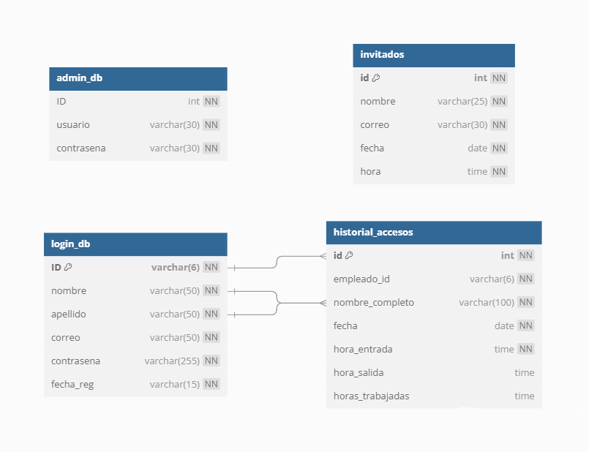
Tablas {
}

Slide 7
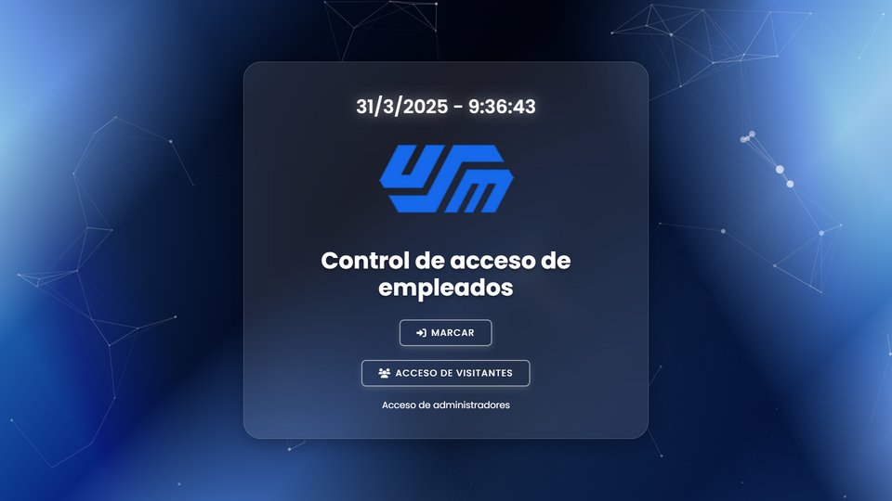
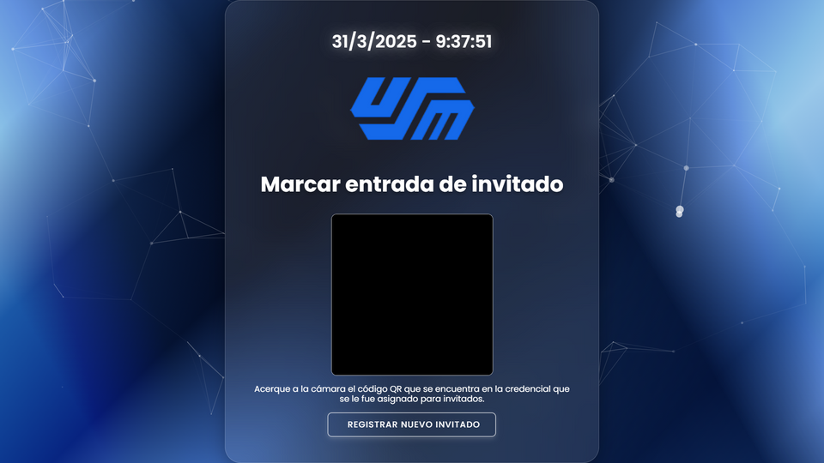
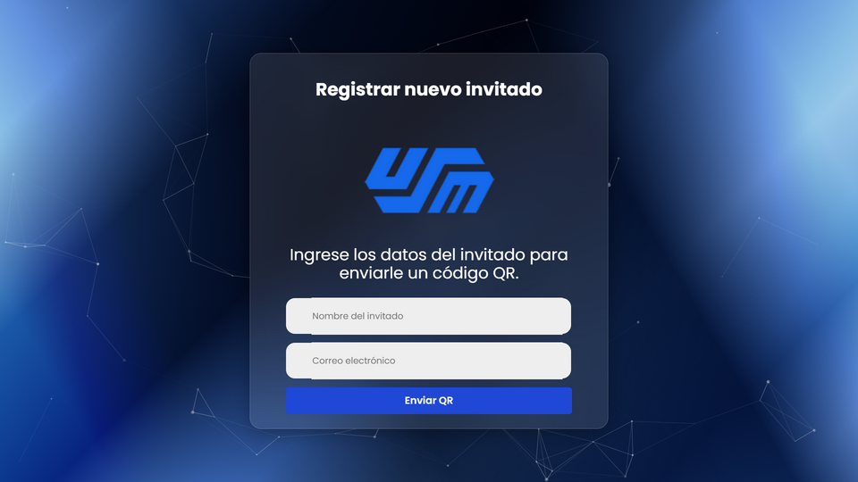
Interfaces {
}

Slide 8
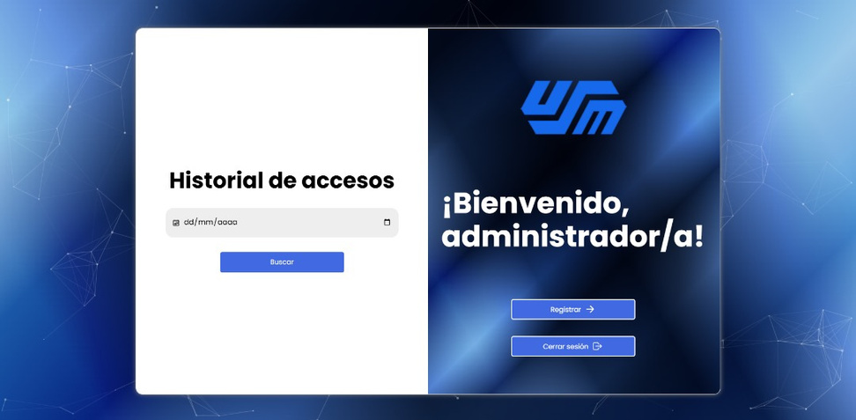
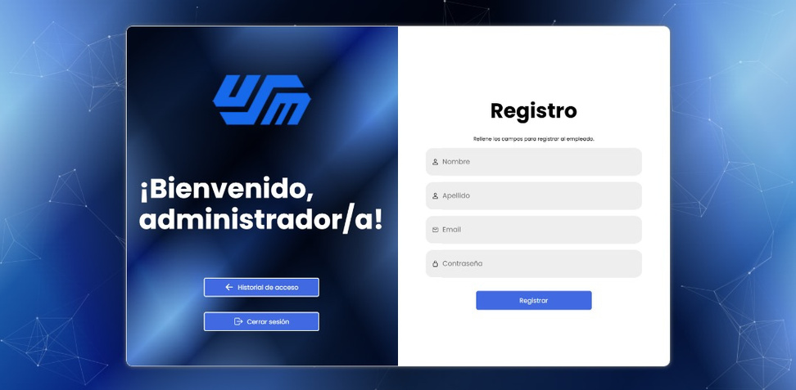
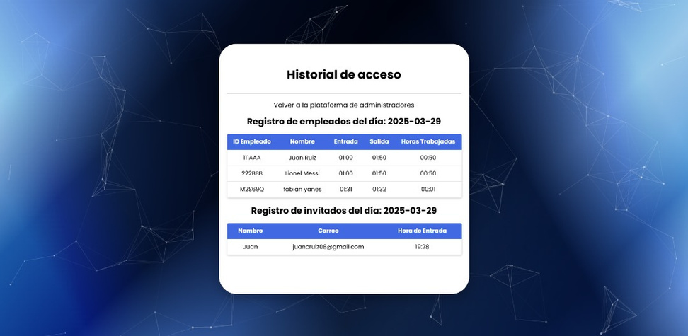
Interfaces {
}

Slide 9
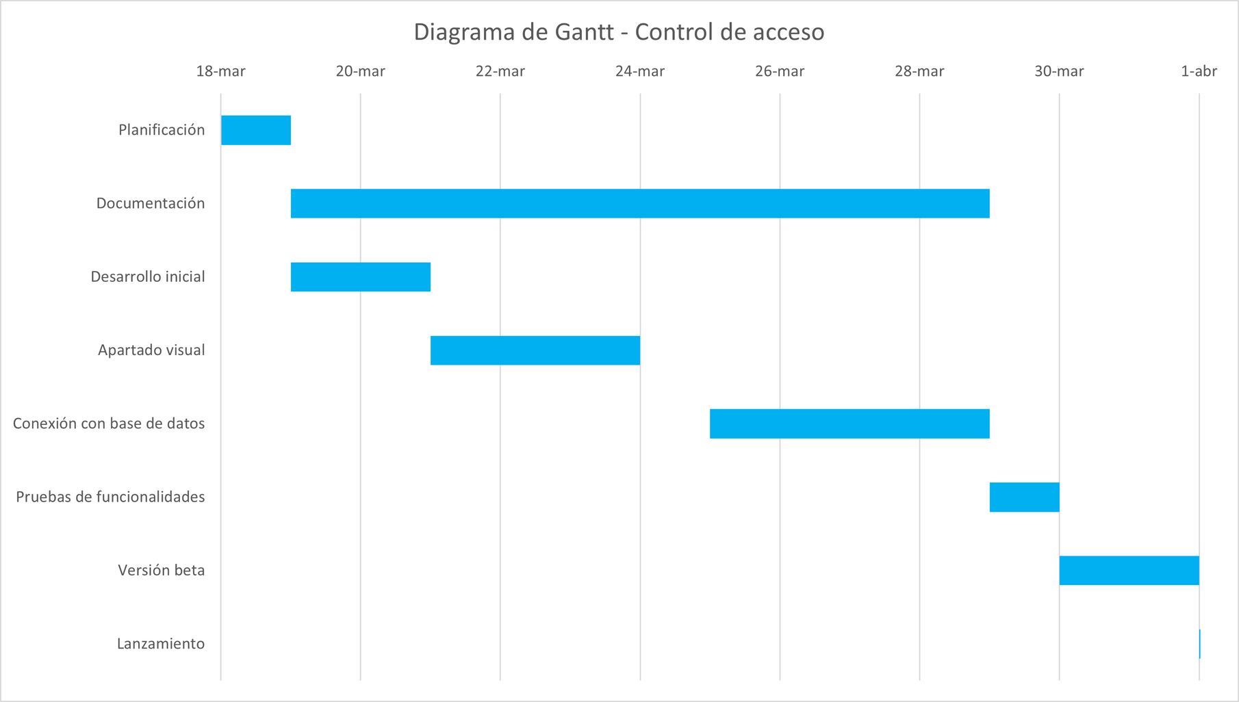
Tabla de Gantt {
}

Slide 10
<!--Ingeniera Sofware I-->
Gracias {
<" =) "/>
}

